Slide 1

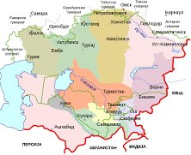
Орта Азия халықтарының тарихындағы Әмір Темірдің рөлі

Slide 2
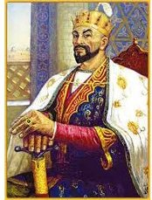
Әмір Темірдің туған жылы туралы монғол, қытай деректерінде 1333, араб, парсы деректерінде 1336, ал еуропалық қайсыбір деректерде 1337 жыл деп жазылған. Дегенмен, 1996 жылы ЮНЕСКО-ның шешімімен Өзбекстанда Әмір Темірдің 660 жылдық мерекесі болғанын ескеретін болсақ, оның дүниеге келуі туралы деректердегі түрлі мәліметтер мен зерттеулер денінің негізінде Темірді 1336 жылы 9 сәуірде Шахрисябздың оңтүстік-батысында Қожа-Илғыр ауылында дүниеге келген деген қорытынды жасауға болады.

Slide 3
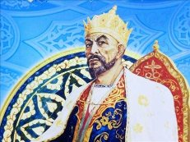
Әмір Темірдің (Темуридтер) империясының негізін қалаған Барлас руынан шыққан, Барлас тайпасының биі Тарағай бектің баласы. Барлас руы түркі тілдес тайпаларына жатқан, қазір ұрпақтары өзбек халқының ішіне кіреді.

Slide 4
Әмір Темірдің арғы атасы Қаражер бек еді, оның баласы Ижил бек еді, оның баласы Әйлеңгір бек еді, оның баласы Беркел бек еді, оның баласы Мұхаммед Тарағай еді, оның баласы Әмір Темір.

Slide 5
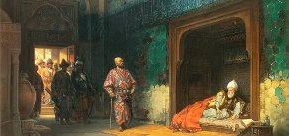
Әмір-Темірдің жеке билігінің орнауы (1370-1405) (Темір әулеті империясының құрылуы). Әмір Темір алғашында Қашқадария уәлаятының билеушісі болды (1361). Осы кезден бастап ол Моғолстан ханы Тоғлұқ-Темірмен, оның ұлы Қлияс Қожа және Балх пенСамарқан әмірі Хұсейнмен билік үшін күрес жүргізіп, 1370 жылы Мауераннахрды өзінің қолына алды.

Slide 6
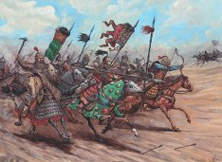
Әмір Темірдің әскерлерінің тегеурінді шабуылдары арқасында Хорезм мемлекеті (1372 — 88), Шығыс Түркістан (1376), Герат (1381), Хорасан (1381), Қандағар (1383), Сұлтания (Оңтүстік Әзірбайжан, 1384), Тәбріз (1384), Иран жәнеАуғанстан толық бағындырылды.

Slide 7
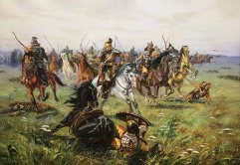
Бірнеше дүркін жойқын жорықтан соң Алтын Орданы күйретті. Әмір Темір 1370 — 90 жылдары Тоқтамыс хан мен Едіге әмірдің арасындағы алауыздықты шебер пайдалана отырып, Дешті Қыпшақ, Ақ Орда мен Моғолстанға 10-нан астам жойқын соғыс жорығын жасады. Әмір Темірдің Алтын Орданы талқандауы Ресейдің тәуелсіздік алуына оң жағдай жасады.

Slide 8
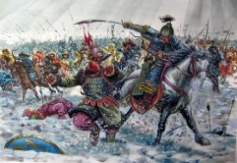
Әмір Темір Алтын Орданы басып алудан бұрын Ақ Орданы әлсіретуді көздеді. Тоқтамысты пайдаланып, оған әскер беріп, Ақ Ордадағы билікті алуға аттандырады. Ақ Орда хандары жеңілгесін Әмір Темір Тоқтамысты Сауранда таққа отырғызды. 1380 жылдан бастап Тоқтамыс Алтын Орданың көптеген жерлерін – Сарайды, Қажы-Тарханды, Қырымды, Мамай Ордасын басып алды. Тоқтамыс енді Алтын Орда мен Ақ Орданыңбұрынғы қуатын қайта қалпына келтіруді ойлап, Әмір Темірге тәуелділіктен бас тартады.

Slide 9
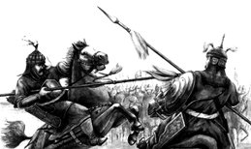
Алтын Орда Темір мен Тоқтамыс арасындағы ұрыс алаңына айналды. 1391жылы Құндызша деген жерде Тоқтамыс әскерін қирата жеңеді. 1395 жылғы шайқас Кавказ тауының солтүстігіндегі Терек өзенінің жағасында өтеді. Бұл жолы Тоқтамыс күйрей жеңіледі. Тоқтамысты жеңгеннен кейін Әмір Темір әскері Еділ бойына, Сарай-Беркеге дейін жетіп, шабуылдады. Алтын Орда экономикасына ұзақ жылдар бойы оңалмастай нұсқан келтірілді.

Slide 10
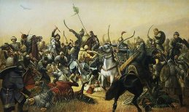
Әмір Темір Моғолстанға 1371 жылдан 1390 жылға дейін он шақты рет жорық жасаған. Ақ Орда мен Моғолстан билеушілері Әмір Темірге жеке-дара қарсы тұра алмайтындарын байқады. Олар 1380 жылдың аяғында одақ құруға әрекет жасады. Одақтың құрылып жатқанын білген Әмір Темір 1384-1391жылдары Алтын Орда мен Моғол жеріне бірнеше рет жорық жасаған. 1390 жылдардағы жорықтардан кейін Моғолстан Темірге толық тәуелділікке түсті.

Slide 11
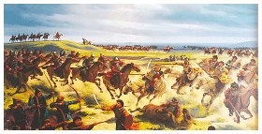
Оның шапқыншылық жорықтарының ауыр зардаптары болған. Қазақ жерінің , орта Азия жерінің экономикасының, мәдениетінің дамуына көп зардабын тигізді. Шапқыншылықтың салдарынан бір жұрттың халық болып қалыптасу жүйесі бұзылды.

Slide 12
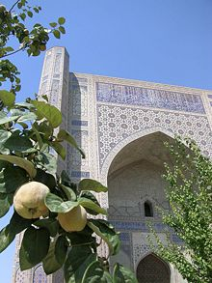
Темір Самарқанда Сарай мен мешіт, медресе Бибі-ханым; мавзолей Шахи-Зиндті тұрғызады, ал қаланың айналасына бақтар мен сарайлар Шинар-Бағы, Шамал-Бағы, Дилкуш-Бағы, Бехишт-Бағын тұрғызады. Бибі ханымның салынуы жөнінде Клавихоның «Күнделігінде» атап өтіледі: «Дүйсенбі күні Темір Самарқанға аттанып, қалаға кіретін жердегі бір үйге тоқтады. Сол үйді өзінің қайын енесінің құрметіне (Бейбі-ханым) салдырады».

Slide 13
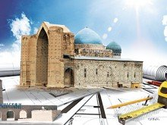
Қазақстан аумағындағы Темірдің ең үздік салдырған туындысы Қожа Ахмет Яссауи кесенесі. Ол Қазақстан мен Орта Азия халықтары арасында сопылықтың кеңінен және табыспен таралуына жағдай жасаған. Ахмет Яссауи тек насихатшысы емес, XII ғасырда өмір сүрген философ, ұлы ғұлама мейірімді кішіпейіл ойшыл акын ретінде түркі жұртына танымал болды. Ахмет Яссауи халқымыздың рухани жебеушісі, кейінгі ұрпақ тәуіп етер қасиетті әулие. Оның мазараты мәдениетіміздің мерейі, ұлтымыздың мақтанышы.

Slide 14
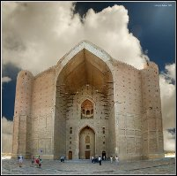
Бұл құрылысты салу себебі, 1390-95 жылдардағы қан төгіс ұрыстарда Темір Алтын Орданың өктемдігін жойып астанасы - Сарай Беркені өртеп жібереді. Міне, осы жеңістің құрметіне Ахмет Иасауидің ескі мазарының орнына жаңа зор мемориалды ескерткіш орнатуды ұйғарды. Сонымен қатар қазіргі күні бұл кесене тек қазақ халқы ғана емес барша түрік-мұсылман әлемінің мақтанышына айналып отыр. Кесене қазақтың Ақ Орда мемлекетінің оңтүстік бөлігі, Сыр бойы қалаларын Темір жаулап алған жеңісінің белгісі ретінде тұрғызылды.

Slide 15
Көптеген дерек көздері Темірдің 1405 жылы 18 ақпанда Қытайға жорыққа шыққанда Отырар жерінде көз жұмғанын растайды. Сүйегі Самарқандағы Гүр-Әмір кесенесіне қойылған. Бүгіндері әлемге әйгілі болған ескерткіш - қасиетті Қожа Ахмет Яссауи кесенесін салдырған да Әмір Темір еді...

